Slide 1
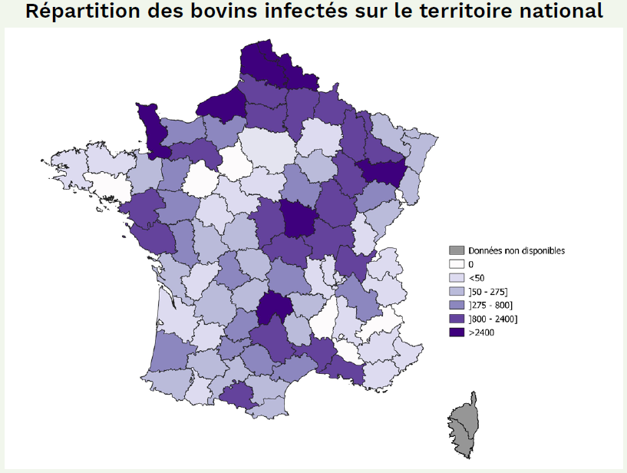
Point IBR
Bilan IBR
Situation en France
1 300 troupeaux infectés et
environ 65 000 bovins connus infectés IBR

Slide 2
Focus sur la prévalence nationale (janvier 2024)

Slide 3
Focus sur les bovins infectés (janvier 2024)

Slide 4
Bilan des bovins infectés d’IBR dans le 13
1 cas particulier en cours d’expertise avec 112 positifs IBR / 180 PS

Slide 5
Bilan des bovins infectés d’IBR dans le 13

Slide 6
1 271 bovins infectés IBR abattus
(déjà connus infectés et/ou nouveaux infectés IBR)
Plan collectif dans le 13

Slide 7
Statuts IBR du 13 au 30/06/2023
 |  | Toutes races bovines | Manades et Ganaderias | Commentaires
IND | Indemne d'IBR | 58 | 7
SUA | Suspendue - Rais. administrative | 9 | 1 | éleveur décédé; en cessation
SUS | Suspendue - Raison sanitaire | 1 | 0
RSA | Non conformes | 35 | 20 | Attente accord DDPP13 pour 2 cheptels qui se sont remis à jour pour appellation "en assainissement"; 4 cheptels où les vaccinations sont faites mais pb de retour des DAV; 5 cheptels à 0 bov; 2 cheptels problématiques avec moins de 7 bov présents; 3 cheptels pas à jour des vaccinations des infectés IBR; 4 cheptels en gestion DDPP pour prophylaxie insuffisante année N-1
IDS | Cheptel en création sans statut | 45 | 3
DRG | Dérogataire IBR | 0 | 0
DRI | Dérogataire IBR - Tout Indemne | 0 | 0
DRV | Dérogataire IBR - Tout Vacciné | 0 | 0
AAP | En assainissement avec positifs | 51 | 46
ASP | En assainissement sans positifs | 6 | 1 | 1 manade en vacc totale
 |  | Toutes races bovines | Manades et Ganaderias
EGA | En cours de gestion pour motif administratif | 20 | 7
EGS | En cours de gestion pour motif sanitaire | 4 | 4
EVA | En cours de qualification - Indemne vacciné | 1 | 1
ECQ | En cours de qualification IBR | 17 | 3
IAL | Indemne IBR - Allègement | 51 | 1
IVL | Indemne IBR Vacciné - Allègement | 0 | 0
IVA | Indemne vacciné | 0 | 0
RMA | Retrait pour motif administratif | 0 | 0
RMS | Retrait pour motif sanitaire - infecté | 18 | 14

Slide 8
Accélération des mesures
Souhait porté par GDSF pour atteindre l’objectif d’une France Indemne en 2027 :
Avancer le calendrier des restrictions aux mouvements
Accélérer le rythme de réforme des bovins positifs

Slide 9
Règles aux mouvements
Destinations :
élevage
abattoir
abattoir ou engraissement en bâtiment
actuellement
31/12/2024
31/12/2025
31/12/2026
2027
Bovins infectés
Bovins infectés
Bovins infectés
Bovins non indemnes non infectés
Bovins non indemnes non infectés
Bovins non indemnes non infectés
Centres de rassemblements
Ateliers dérogataires
Qualification :

Slide 10
Assainissement des troupeaux infectés
Selon la prévalence sur les bovins de plus de 12 mois :
si % bovins infectés ≤ 20%, ou 1 seul bovin infecté détenu
➔ réforme des bovins sur 12 mois
si % bovins infectés > 20% et ≤ 40%
➔ réforme des bovins sur 24 mois, avec 40% des bovins infectés réformés la 1ère année
si % bovins infectés > 40%
➔ réforme des bovins sur 36 mois, avec 66% des bovins infectés réformés sur les 2 premières années

Slide 11
Assainissement des troupeaux infectés
Indemnisation :
chaque année, indemnisation des 2/3 des animaux réformés
200 € / bovin indemnisé si vaccination généralisée
180 € / bovin indemnisé si pas de vaccination généralisée

Slide 12
Réunions de concertation sur les manades et ganaderias
Courant 2023, plusieurs réunions avaient eu lieu, organisées par GDS France, où les GDS 13, 30, 34, 40 ont validé collectivement des premières propositions d’aménagement IBR manades-ganaderias
Journée nationale IBR du 12/12/2023: présentation des spécificités des manades et ganaderias concernant la demande d’éradication IBR en France pour 2027
Délégation au ministère de l’agriculture le 10/01/2024 à l’initiative de l’Association des éleveurs français de toros de combat, de la Fédération des Manadiers et de l’association du livre généalogique où Bovin13 et le GDS13 ont été conviés
Réunion IBR d’échanges sur les manades et ganaderias du 26/03/2024 en collaboration avec DRAAF PACA et Occitanie / FRGDS PACA et Occitanie / GDS13, GDS30, GDS34 et GDS40 / Fédération des manadiers et Association des toros de combat
Réunion IBR à Montpellier le 13/05/2024 rassemblant la Fédération des manadiers et l’Association des toros de combat, GDS France, FRGDS PACA et Occitanie / GDS13, GDS30, GDS34 et GDS40 afin de soumettre des propositions de gestion adaptées

Slide 13
Manades et ganadérias
Adaptations proposées en Commission bovine

Slide 14
Statuts des manades - ganaderias
au 30/06/2023 | 13 | 30 | 34 | 40 | Total
Nombre d’ateliers | 105 | 97 | 49 | 28 | 279
Indemne | 8 | 17 | 5 | 8 | 38
Suspendu | 1 | 2 | 3 | 0 | 6
En cours de qualification | 4 | 3 | 3 | 0 | 10
En assainissement sans positif | 1 | 2 | 2 | 0 | 5
En assainissement avec positif | 46 | 44 | 25 | 14 | 129
En anomalie (en cours de gestion ou retiré) | 25 | 23 | 7 | 0 | 55
Non conforme | 20 | 6 | 4 | 6 | 36
% de manades-ganaderias qualifiés | 8,5% | 19,5% | 16,3% | 28,6% | 15,7 %
% de manades-ganaderias sans bovin positif | 23% | 24,7% | 26,5% | 28,6% | 21,1 %

Slide 15
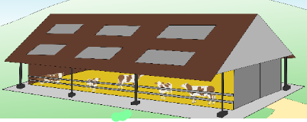
Proposition d’adaptation pour les manades-ganaderias : règles aux mouvements
INDEMNE (vacciné)
En cours de qualif (vacciné)
indemne
ou
Rassemblement temporaire INDEMNE (vacciné)
Non indemne non infecté
Adaptation ?
Permettre l’introduction de bovin non indemne en élevage et le rassemblement de bovins indemnes et non indemnes, sous respect des règles aux mouvements (contrôle avant départ)
au-delà du 31/12/2024, jusqu’au 31/12/2026

Slide 16
Rassemblements
Propositions cosignées GDS et responsables professionnels manades
(et ganadérias en cours de discussion)
Interdire de déplacement pour les cheptels classés non conformes, suspendus ou en retrait pour raison administrative ou en retard de vaccination vis-à-vis de l’IBR → besoin du soutien de l’Etat
Engagement de la Fédération Française des Courses Camarguaises (FFCC) à ne pas délivrer la licence pour ces élevages.
Renforcer la communication auprès des communes et des communautés de communes afin de les sensibiliser sur l’importance de limiter l’organisation de manifestations durant lesquelles des animaux issus de différents élevages pourraient être mélangés
Inclure des dispositions sanitaires à la charte des manadiers en cours de signature, et mettre en place une charte des ganaderias.

Slide 17
Proposition d’adaptation pour les manades-ganaderias : assainissement
Abattoir
ou atelier engraissement
Sous 1 campagne
en assainissement
< 20% ou 1 seul bovin
Projet AM
Réforme de tous les bovins infectés sous 1 à 3 ans en fonction du taux de bovins infectés (<20%, 20-40%,>40%).
Adaptation ?
Permettre un rythme d’assainissement différent pour les bovins infectés de race 37 et 51

Slide 18
Assainissement
Propositions cosignées GDS et responsables professionnels manades
(et ganadérias en cours de discussion)
Accorder un rythme de réforme plus souple aux éleveurs tout en maintenant un objectif d’assainissement
Exiger des éleveurs de réformer leurs animaux positifs d’ici le 31 décembre 2026, en leur permettant de conserver les animaux de haute valeur économique dans une limite de 20 % du troupeau (animaux de haute valeur définis avec les GDS dans le cadre d’un contrat d’assainissement). Au regard de la situation sanitaire à la fin de cette période, des nouvelles dispositions seront établies.
En parallèle, inciter à mettre en place une vaccination généralisée, ou a minima ciblée sur des animaux par lot à risque ou fréquentant des manifestations réunissant plusieurs participants
Conditionner l’avis favorable des CROPSAV / dérogation à assainissement
à cette obligation

